Slide 1
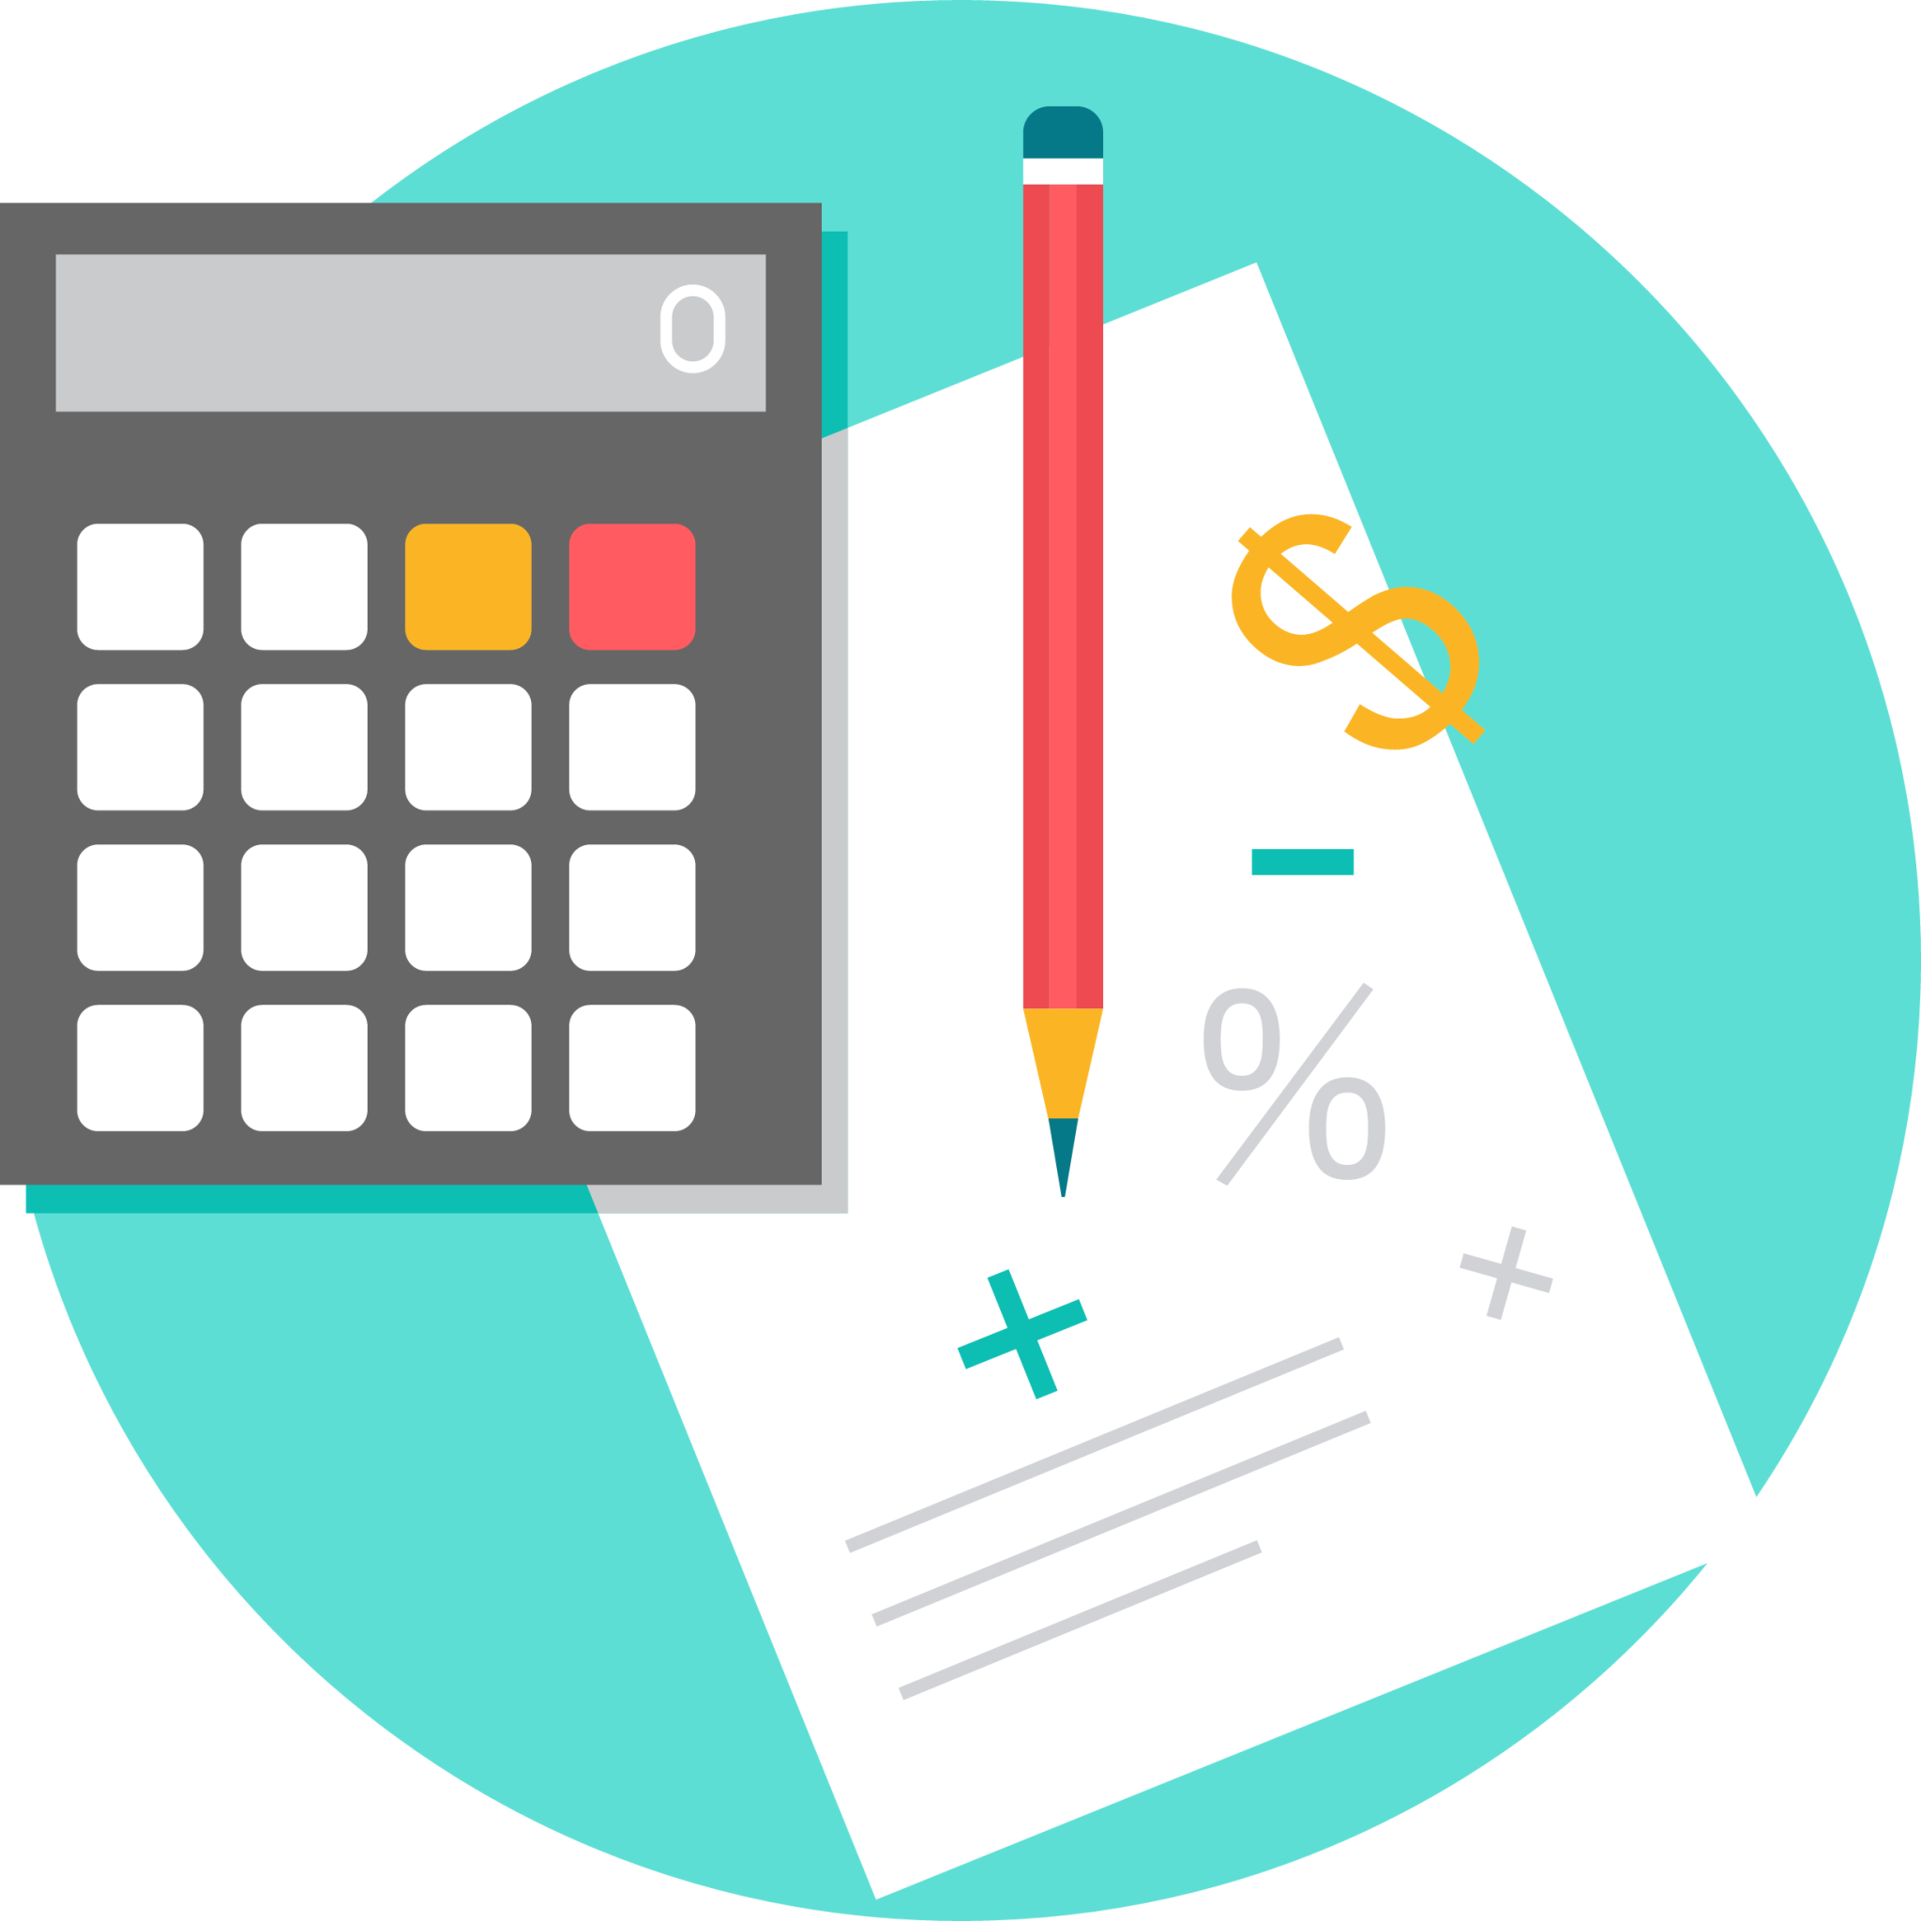
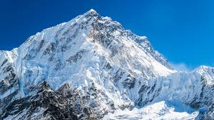
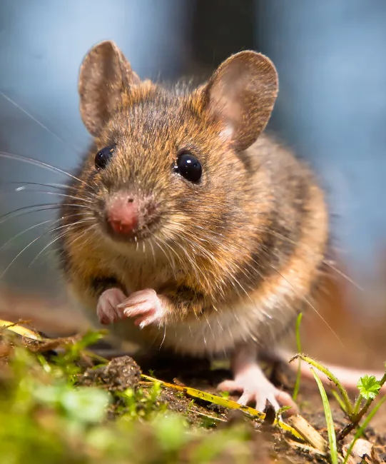
Energie Berechnen
02.10.2024

Slide 2
Lernziele
Verscheidene Formelzeichnungen merken
Formeln zur Bewegungs- und Höhenenergie anwenden

Slide 3
Formelzeichnungen
Kraft = Masse • Beschleunigung

Slide 4
Formelzeichnungen
Kraft = Masse • Beschleunigung
F = m • a

Slide 5
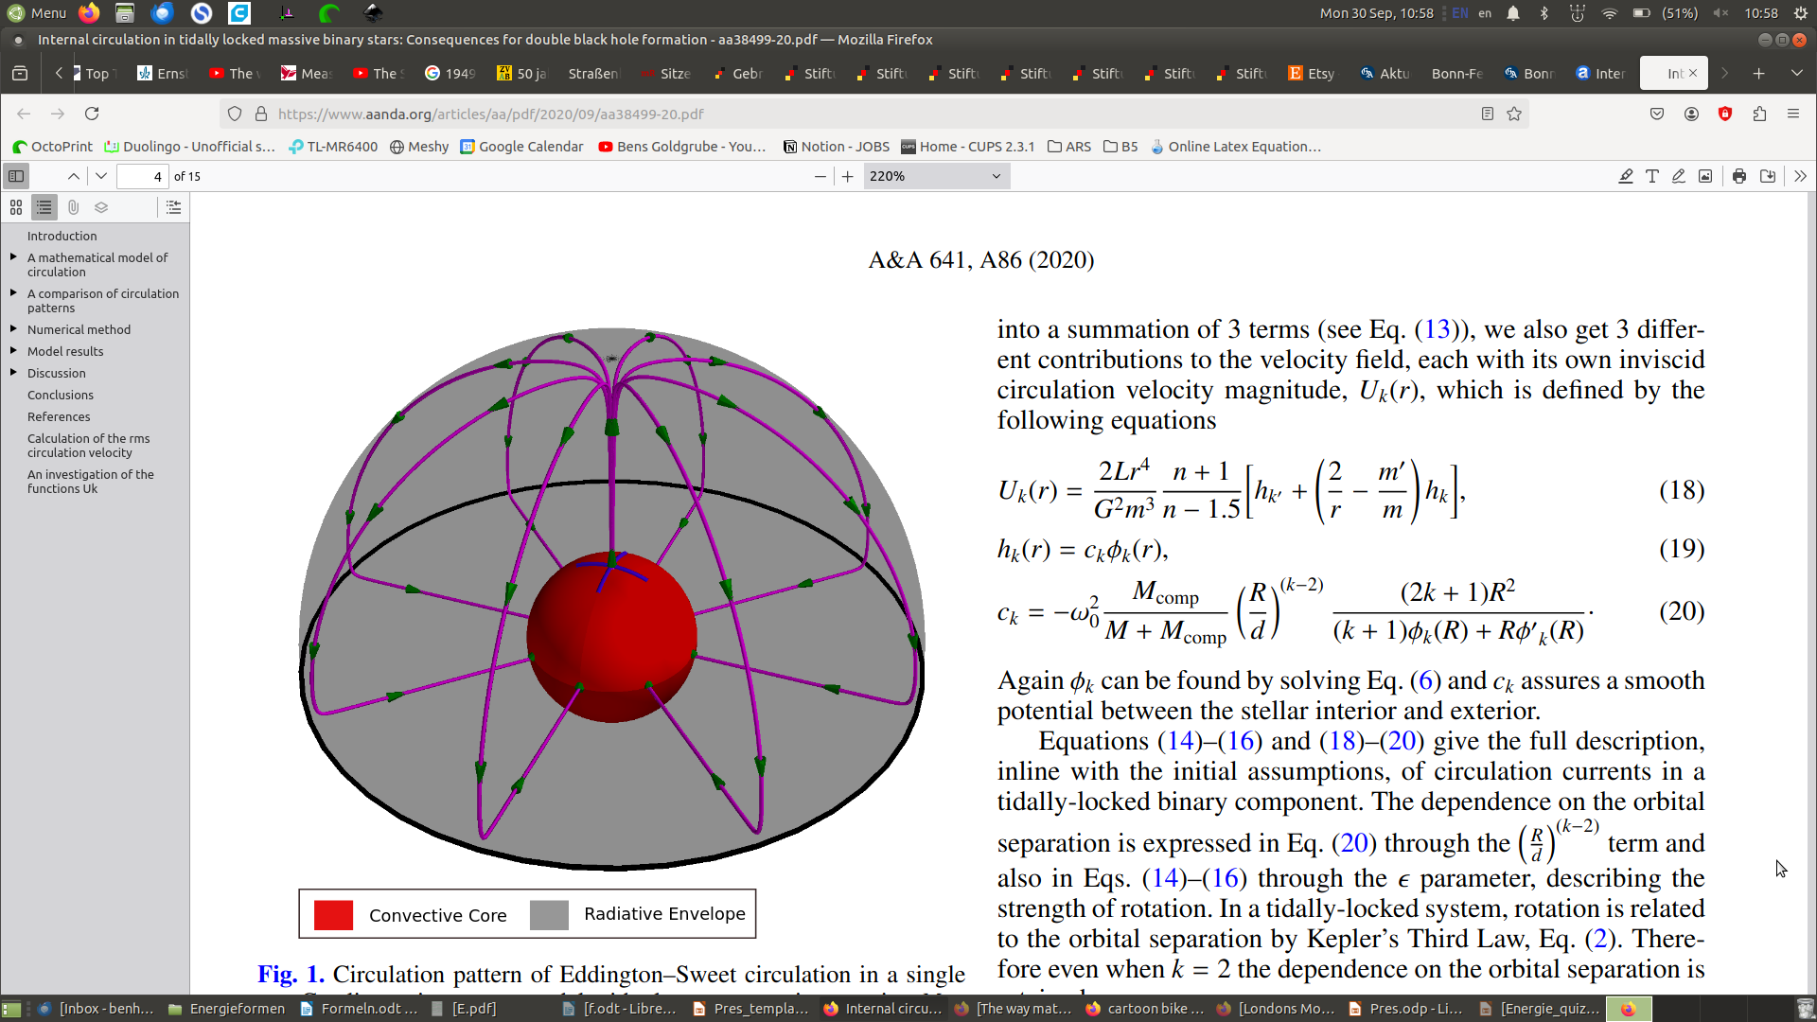
Formelzeichnungen
Kraft = Masse • Beschleunigung
F = m • a

Slide 6
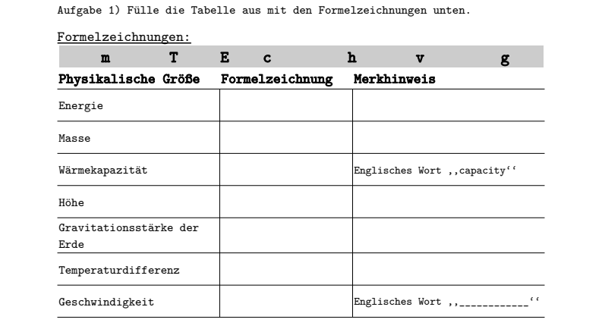
Formelzeichnungen

Slide 7
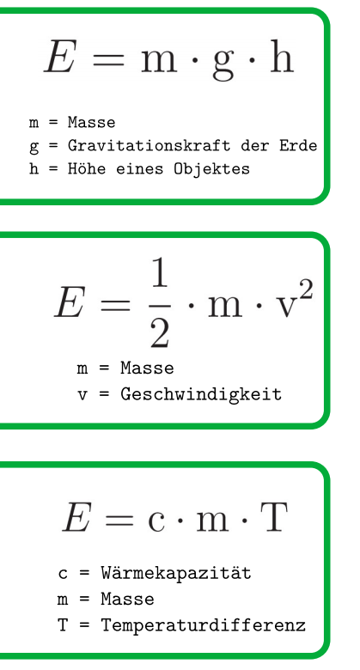
Energiegleichungen

Slide 8
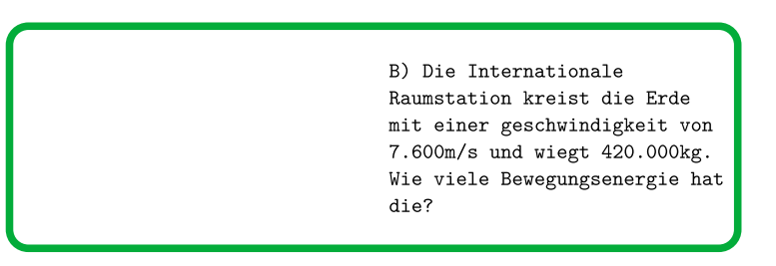
Energie Berechnen

